Slide 1
N沟道结型场效应管结构
4.2 结型场效应管
基底 ：N型半导体
d漏极
g(栅极)
N
两边是P区
P
P
d
导电沟道
g
s源极
s

Slide 2


Slide 3
P沟道结型场效应管结构
基底 ：P型半导体
d漏极
g(栅极)
P
两边是N区
N
N
d
导电沟道
g
s源极
s

Slide 4
一、NJFET工作原理
v_{GS}对沟道导电能力的影响(v_{DS}=0)
i_{D}
d
v_{DS}
正常工作条件
v_{DS}为正值，
v_{GS}为负值。
+
g
P＋
P＋
N
N
N
-
+
v_{GS}
-
（1）当v_{GS}较小时，耗尽区宽度有限，存在导电沟道。漏源间相当于线性电阻。
（2）v_{GS}越负则耗尽区越宽，导电沟道越窄,电阻越大， i_{D}越小。
s

Slide 5
NJFET工作原理
v_{GS}对沟道导电能力的影响
（3） v_{GS}达到一定值时（夹断电压V_{P}）,耗尽区碰到一起，漏源间被夹断，这时，即使v_{DS} ≠ 0V，漏极电流i_{D}=0A。
i_{D}
d
+
v_{DS}
g
P＋
P＋
N
N
N
-
+
v_{GS}
-
V_{P}:夹断电压
两侧阻挡层相遇，沟道消失， i_{D}＝0时的电压
s

Slide 6
NJFET工作原理
v_{DS}对沟道导电能力的控制
（1） v_{DS}>0,导电沟道不均匀：上窄下宽
i_{D}
d
漏极： 反偏电压v_{GD}＝v_{GS}－ v_{DS}最大，沟道最窄
v_{DS}
+
g
P＋
P＋
N
N
N
-
+
v_{GS}
-
源极：反偏电压v_{GS}最小沟道最宽
s

Slide 7
NJFET工作原理
v_{DS}对沟道导电能力的控制
（2） v_{GD}=V_{P} 即v_{DS}=v_{GS}-V_{P}时，漏端的沟道被夹断，称为预夹断
i_{D}
d
v_{DS}增大则被夹断区向下延伸。
v_{DS}
+
g
P＋
P＋
N
N
N
-
+
v_{GS}
（3）此时，电流i_{D}由未被夹断区域中的载流子形成，基本不随v_{DS}的增加而增加，呈恒流特性。
-
s

Slide 8


Slide 9
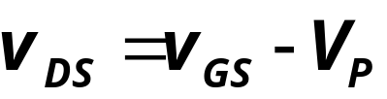
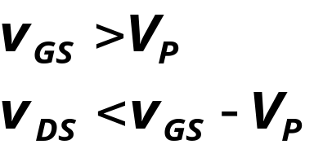
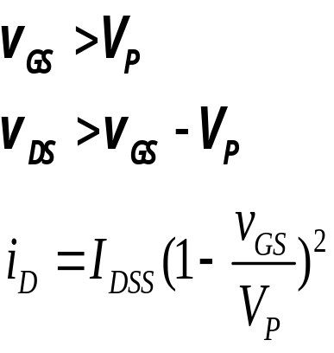

二、NJFET输出特性曲线
i_{D}/mA
可变电阻区
v_{GS}=0V
饱和区
i_{D}同时受v_{GS}和v_{DS}的控制
-0.5V
击穿区
-1V
-1.5V
-2V
0 5 10 15 20 25
V _{DS}/V
截至区

Slide 10
NJFET转移特性曲线
V_{P}=-2V
一定v_{DS}下的i_{D}-v_{GS}曲线
i_{D}/mA
i_{D}/mA
v_{GS}=0V
I_{DSS}
饱和漏极电流
-0.5V
V _{DS}=10V
-1V
-1.5V
v _{GS}/V
-2V
0 5 10 15 20 25
v_{DS}/V
-2 -1 0 1 2
夹断电压

Slide 11
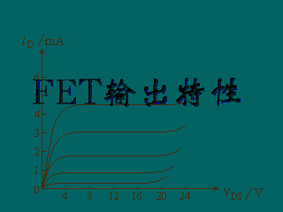

Slide 12
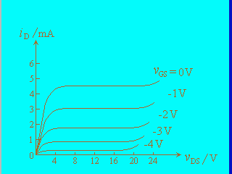

Slide 13
三、PJFET
d
g
（符号）
V_{P}=5V
i_{D}/mA
i_{D}/mA
v_{GS}=0V
I_{DSS}
s
1V
3V
4V
v _{GS}/V
5V
0 5 10 15 20 25
－v_{DS}/V
0 1 2 3 4 5
（输出特性）
（转移特性）

Slide 14
场效应管电路符号
d
d
d
NEMOS
NDMOS
NJFET
B
B
g
g
g
s
箭头方向指向沟道，为NFET
s
沟道线是实线，为耗尽型FET
s
PEMOS
d
d
d
PDMOS
PJFET
g
B
B
g
g
沟道线是虚线，为增强型FET
箭头由沟道指出，为PFET
s
s
s

Slide 15
N沟道场效应管
放大：v_{DS}≥v_{GS}-V_{T}(或V_{P})
V_{DS}>0
v_{GS}>V_{T}或V_{P}
d
i_{D}
i_{D}
增强型MOS
v_{GS}>0
g
v_{GS}
v _{DS}
s
i_{D}
i_{D}
d
耗尽型MOS
g
v_{GS}<0,=0,>0
v_{DS}
v_{GS}
s
i_{D}
d
i_{D}
结型
v_{GS}<0
g
v _{DS}
v_{GS}
s

Slide 16
P沟道场效应管
放大：v_{DS}≤v_{GS}-V_{T}（或V_{P}）
v_{DS}<0
v_{GS}<V_{T}或V_{P}
d
i_{D}
i_{D}
增强型MOS
v_{GS}<0
g
v_{GS}
s
-v _{DS}
i_{D}
i_{D}
d
耗尽型MOS
v_{GS}<0,=0,>0
g
-v _{DS}
v_{GS}
s
i_{D}
d
i_{D}
v_{GS}>0
结型
g
v_{GS}
-v _{DS}
s

Slide 17
场效应管与三极管的比较
1、场效应管是电压控制器，而三极管是电流控制器件，场效应管输入电阻高，IGFET为10¹⁰⁸Ω～10¹⁵ Ω ，JFET为10⁸⁸Ω～10¹² Ω ，三极管输入电阻在若干千欧 以下。
2、场效应管只有多子参与导电，三极管多子、少子 都参与导电，少子易受温度、辐射等影响，所以 FET比三极管抗辐射能力强。
3、IGFET比三极管噪声低，JFET比IGFET还要低。

Slide 18
4、耗尽型IGFET的 v_{GS}可正可负，有的场效应管 d 、s可以互换，所以FET的电路设计的灵活性更大。
5、FET的输入电压动态范围较大（可达几伏），三极管一般小于几百毫伏，但三极管的输出电压动态范围较大，因为它的饱和压降仅零点几伏，而FET上升区转入恒流区的转折点处的电压约有几伏的缘故。
6、MOSFET制造工艺简单，芯片面积很小，功耗很小，便于大规模集成。

Slide 19
场效应管的使用注意事项
1、电源极性按规定接入，注意不能超过极限 参数的规定数值。
2、对JFET要注意栅源电压极性不要接反，以免PN结正偏过流而烧坏管子。
3、MOSFET管的衬底和源极常连在一起，若需分开，则衬源电压使衬源的PN结反偏。
4、对于IGFET要特别注意栅极感应电压过高所造成的击穿问题

Slide 20
IGFET 有很高的输入电阻，栅极处于绝缘状态，因此若人体或其它物体在栅极上感应生成的电荷很难被泄放掉，电荷在栅极的积累造成栅压的升高，由于一般的 FET的极间电容很小，因此数量不多的电荷就会引起较高的电压，如果感应电压过大，就会把二氧化硅绝缘层击穿，使管子在未经焊接和使用情况下就失效或损坏了。
为了避免上述事故，关键要减小外界感应的影响，避免栅极的悬空，在保存IGFET 时，可选用导线将三个电极绕在一起等到已经形成栅极直流通路后再解开缠绕的导线，还应使用外壳接地良好的电烙铁，最好是焊接时不加交流电，利用电烙铁余热（外壳仍接地）更为安全。在测量及使用中，仔细检查仪器、仪表的漏电及接地情况。MOSFET只能用测试仪，不能用万用表。

